Slide 1


工程师的职业发展之路
谢华亮 （黑夜路人 Black）
2021/08

Slide 2
讲师介绍
谢华亮
（黑夜路人 Black）
好未来服务端研究员
好未来技术通道服务端通道主席
学而思网校TC主席
CSDN博客技术专家
国内开源技术社区布道者
Notes:
加入大前端团队的7个理由：
1、大前端是最接近终端用户、与产品和业务交流最多的技术团队，能够第一时间了解用户的需求，特别是在教育行业，能够对行业业务形态、用户需求有更深刻的理解，是那些对用户体验、交互感兴趣的同学的最佳选择。
2、大前端是最容易成为全栈工程师的技术岗位。掌握大前端技术和语言也能进行后端服务开发，比如Javascript、Java、C/++等，掌握大前端技术能快速实现产品原型，很容易获得及时的成就感，适合有产品想法，想成为全栈工程师，希望掌握技术全貌的同学选择。

Slide 3







分享人信息
谢华亮 （Black），网名 “黑夜路人”（heiyeluren），热爱技术的程序员，CSDN博客技术专家，国内开源技术社区建设者
曾就职于百度、腾讯、阿里、360、好未来 等公司，是个准的程序员，后因工作原因转型成为架构师、项目负责人、技术经理、总监、创业公司CTO等角色。
weibo.com/heiyeluren
blog.csdn.net/heiyeshuwu
github.com/heiyeluren
个人微信
公众号

Slide 4

个人介绍
互动
你为什么会走上计算机工程师这个岗位？
说说自己的小故事
Notes:
加入大前端团队的7个理由：
1、大前端是最接近终端用户、与产品和业务交流最多的技术团队，能够第一时间了解用户的需求，特别是在教育行业，能够对行业业务形态、用户需求有更深刻的理解，是那些对用户体验、交互感兴趣的同学的最佳选择。
2、大前端是最容易成为全栈工程师的技术岗位。掌握大前端技术和语言也能进行后端服务开发，比如Javascript、Java、C/++等，掌握大前端技术能快速实现产品原型，很容易获得及时的成就感，适合有产品想法，想成为全栈工程师，希望掌握技术全貌的同学选择。

Slide 5

我的个人成长经历
一本书的故事 —《PHP4.0程序设计》
加入雅虎中国，负责雅虎新闻、雅虎邮箱、阿里创新项目的研发 （PHP程序员）
开始创业，方向包括O2O、美食、中老年等，负责产品、技术、运营相关工作 （CTO）
加入百度，负责百度贴吧的i贴吧和贴吧国际化项目，12年底加入百度个性化推荐组 （技术方向负责人）
认识PHP、C++
开发第一个PHP系统：论坛
2003
2004
2007
2008
2010
2013
2015
2017
为了技术知识沉淀，开始写技术博客，至今17年
加入腾讯，负责整个广告平台的后端工作
（后端程序员）
加入奇虎360，负责360搜索问答项目，14年底负责360电商技术部
（高级技术经理）
加入好未来 （重新出发）
Notes:
加入大前端团队的7个理由：
1、大前端是最接近终端用户、与产品和业务交流最多的技术团队，能够第一时间了解用户的需求，特别是在教育行业，能够对行业业务形态、用户需求有更深刻的理解，是那些对用户体验、交互感兴趣的同学的最佳选择。
2、大前端是最容易成为全栈工程师的技术岗位。掌握大前端技术和语言也能进行后端服务开发，比如Javascript、Java、C/++等，掌握大前端技术能快速实现产品原型，很容易获得及时的成就感，适合有产品想法，想成为全栈工程师，希望掌握技术全貌的同学选择。

Slide 6
目录
一、工程师各岗位解析
二、工程师需掌握的通用技能
三、工程师的进阶之路
四、工程师的长线发展方向
五、个人软素质

Slide 7
一、工程师各岗位解析

Slide 8
工程师各岗位解析
互动
你理解的前端（Web/桌面/APP）、后端（服务端）、算法（策略/机器学习/AI）这三类工程师的主要工作区别是啥？
Notes:
加入大前端团队的7个理由：
1、大前端是最接近终端用户、与产品和业务交流最多的技术团队，能够第一时间了解用户的需求，特别是在教育行业，能够对行业业务形态、用户需求有更深刻的理解，是那些对用户体验、交互感兴趣的同学的最佳选择。
2、大前端是最容易成为全栈工程师的技术岗位。掌握大前端技术和语言也能进行后端服务开发，比如Javascript、Java、C/++等，掌握大前端技术能快速实现产品原型，很容易获得及时的成就感，适合有产品想法，想成为全栈工程师，希望掌握技术全貌的同学选择。

Slide 9
各岗位解析
大前端方向(Web/Android/iOS/桌面客户端)
01 Web前端方向
以Javascript/Typescript为主要语言进行浏览器终端应用开发，也包括用Phaser/Pixi/Cocos/Unitiy等动画/游戏引擎进行互动游戏开发。
02 Android移动端方向
•以Java/Kotlin为主要语言在Android Pad/Android手机终端上进行应用开发。
03 iOS移动端方向
•以Object-C/Swift为主要语言在iPad/iPhone终端上进行应用开发。
04 C/C++客户端方向
以C/C++/QT为主要语言在
Windows/Mac终端上进行应用开发。
Notes:
加入大前端团队的7个理由：
1、大前端是最接近终端用户、与产品和业务交流最多的技术团队，能够第一时间了解用户的需求，特别是在教育行业，能够对行业业务形态、用户需求有更深刻的理解，是那些对用户体验、交互感兴趣的同学的最佳选择。
2、大前端是最容易成为全栈工程师的技术岗位。掌握大前端技术和语言也能进行后端服务开发，比如Javascript、Java、C/++等，掌握大前端技术能快速实现产品原型，很容易获得及时的成就感，适合有产品想法，想成为全栈工程师，希望掌握技术全貌的同学选择。

Slide 10
各岗位解析
服务端方向(PHP/Go/C++/Java)
01 PHP
以PHP为主要语言在服务端上进行应用系统开发，面向前台业务系统和中台管理系统.
02 Go
以Go为主要语言在服务端系统开发，包含前台业务系统开发,服务端基础组件的开发,云服务开发相关.
03 C++
使用C/C++ 语言进行服务端的音视频服务系统开发,直播系统/WebRTC/流媒体.
04 Java
使用Java相关技术栈进行培优等前台业务(用户/班课/订单/营销中心/积分/课堂中心)及部分中台系统的开发.
Notes:
选择服务端开发方向的3个理由：
1、 服务端开发是开发团队中最核心的部分，离业务最近，随着工作中不断积累的经验和对业务的理解加深，会快速成长为一名懂业务的技术专家，
2、服务端开发技术体系成熟完善，不用自己摸着石头过河，重复造轮子，从长远的职业规划来讲，从事服务端开发作为技术道路的起点对长期是很有利的。
3、如果你喜欢设计算法和逻辑，喜欢高并发、高可用、高性能业务场景技术挑战，那么你可能会喜欢成为一名服务端开发人员。

Slide 11
各岗位解析
算法方向(机器学习/图像算法/语音算法/策略算法)
01 机器学习算法&NLP
C++/Python 面对教育场景下的多种业务需求. 课堂质量自动评价算法体系、口语表达能力算法体系、中英文作文批改算法体系等.
02 视频图像算法
C++/Python .面向好未来有大量真实且刚需的图像AI需求，人脸识别,OCR等 落地性强。
03 语音算法
C++/Python 语音识别，语音合成，语音评测，语音信号处理.落地场景包括中英文，成人儿童，线上线下，电话信道等等。
04 策略算法
C++\Python 通过海量数据，分析与挖掘各种潜在关联，挖掘用户特征，参与个性化性能调优,提升DAU/留存/时长等核心指标.

Slide 12
各岗位解析
大数据方向
数据处理语言及相关大数据组件 SQL/Hadoop/Spark/..
1. 参与大数据平台和数据仓库的设计和研发工作，构建高性能的存储、计算和访问平台
2、建设稳定高效的数据计算和服务体系，负责运维数据、业务数据的实时收集、计算、存储，为业务部门提供直接数据决策；
3、设计开发数据模型，不断提升数据质量和数据可用性，开发可靠、高效、准确的实时和准实时采集和计算代码,高效支持业务运营分析和商业决策。

Slide 13
各岗位解析
测试方向 (测试开发、大数据测试、性能测试)
工作职责:
1、根据需求，设计编写测试方案脑图用例，设计高效的测试方法及测试数据
2、把控测试质量、进度、风险、完成测试，输出报告
3、基于web、app(ios、andriod)、Windows等，进行全面的接口、数据、功能等测试
4、分析定位常见缺陷，与研发工程师,产品经理紧密配合.
5、在即有测试框架下，丰富和完善测试自动化用例及工具；
6、根据产品特点及测试需求，设计编写测试工具或脚本，提高测试效率.
Notes:
好未来测试团队无论是在团队规模还是测试技术上都在快速发展， 尤其是测试技术上，在前端自动化建设、后端流量回放建设的基础上，不断探索高效的测试方法及测试技术，取得多项专利和开源项目。业界各种测试大会也都有好未来的QA老师们分享演讲。

Slide 14
各岗位解析
运维方向(SRE - Site Reliability Engineer)
1、在线业务SRE：是在线业务的运维owner，负责业务在高可用、高性能、低成本等方面的架构设计与落地实施，可成长为业务架构师或基础服务架构师。
2、运维产品研发工程师：负责设计研发运维产品，实现对在线服务可用性、效率、成本等方面的管控，成为在线业务不可缺少的运维基石，可成长为基础服务研发架构师。
3、安全工程师: 负责公司黑、白盒方式的渗透测试工作,应急响应并解决公司相关的安全事件,负责公司业务相关的安全技术研究。

Slide 15
二、工程师要掌握的通用技能

Slide 16
工程师要掌握的通用技能
互动
你认为一个工程师（无论岗位）
要掌握的通用基础技术是什么？
Notes:
加入大前端团队的7个理由：
1、大前端是最接近终端用户、与产品和业务交流最多的技术团队，能够第一时间了解用户的需求，特别是在教育行业，能够对行业业务形态、用户需求有更深刻的理解，是那些对用户体验、交互感兴趣的同学的最佳选择。
2、大前端是最容易成为全栈工程师的技术岗位。掌握大前端技术和语言也能进行后端服务开发，比如Javascript、Java、C/++等，掌握大前端技术能快速实现产品原型，很容易获得及时的成就感，适合有产品想法，想成为全栈工程师，希望掌握技术全貌的同学选择。

Slide 17
需掌握的通用技术
通用计算机书籍
不管你是哪个方向，前端、后端、运维、QA、数据甚至AI等，基础的重要性再怎么强调都不为过。因为基础决定了一个工程师未来能达到的高度。
建议大家可以把大学里对应专业的基础课程，找一些更好更深入的教材再好好的看看。对开发来讲，程序设计、数据结构和算法、操作系统、数据库、计算机网络、软件工程等等都应该看看。
操作系统 《现代操作系统》《深入理解计算机系统》《操作系统导论》
数据库 《MySQL必知必会》《SQL语言艺术》《高性能MySQL》
数据结构/算法 《算法导论》《算法》《大话数据结构》
网络知识 《计算机网络-自顶向下方法》 《图解HTTP》《TCP/IP详解》
熟练掌握一门编程语言 (Go/C++/PHP/Java/Python)
可进一步阅读 《代码整洁之道》《编写可读代码的艺术》《设计模式》《Unix编程艺术》《编程珠玑》
软件工程 《人月神话》《人件》

Slide 18
基本开发技能
IDE（集成开发环境）(Jetbrains/VSCode/Sublime)
多数初级开发者只是用了IDE提供的极少部分功能，似乎只是一个方便”写代码“的工具，对于代码之外，要挖掘深入的IDE功能
代码优化提示: 真处理IDE的优化意见，对代码功底是有相当大的提高的.
代码提示: 智能的提示能用上的类、方法或变量,提高效率.
重构: 不限于方法、变量名称的修改，还有雷同代码的可重构性提示.
版本管理: IDE中除了代码编辑，一个重要的作用就是对代码进行版本管理.
拼写提示：规避命名词不达意,拼写错误等,不要忽略IDE的警告.
任务列表（TODO List）: 学会用TODO来管理你的开发工作.
编译/构建工具: 做好配置,提高软件开发效率

Slide 19
基本开发技能
学习项目流程并遵守技术规范
产品环节：项目立项 -> 产品设计 ->需求分析 ->技术方案评审
开发环节：接口设计 -> DB设计 -> 开发 ->单测/自测
测试发布：集成测试 ->联调 ->构建 ->发布 ->回滚 ->监控/运维

Slide 20
基本开发技能
遵守技术规范并掌握工具链
编码规范
接口规范
数据规范
日志规范
安全规范
测试用例规范
bugfix规范（Bug修复）
CI/CD规范（持续集成）
其他规范
项目管理平台
构建平台(CI/CD系统)
mock系统
文档系统
代码管理系统
发布平台
监控平台
基础服务组件

Slide 21
基本开发技能
解决技术问题的方法
使用搜索解决90%的问题 要掌握搜索技巧
https://wiki.zhiyinlou.com
https://www.google.com
github 等国内外技术网站
提问
问题应该描述清楚尽可能的站在对方的立场去描述问题。让对方花的气力越小问题越容易被解决.
提供尽可能多的信息：环境、问题背景
提供重现问题的方式.

Slide 22
三、工程师的进阶之路

Slide 23
工程师的进阶成长之路
互动
你理解的一个工程师水平发展区分有哪些阶段？
怎么判断这些阶段的区别？
Notes:
加入大前端团队的7个理由：
1、大前端是最接近终端用户、与产品和业务交流最多的技术团队，能够第一时间了解用户的需求，特别是在教育行业，能够对行业业务形态、用户需求有更深刻的理解，是那些对用户体验、交互感兴趣的同学的最佳选择。
2、大前端是最容易成为全栈工程师的技术岗位。掌握大前端技术和语言也能进行后端服务开发，比如Javascript、Java、C/++等，掌握大前端技术能快速实现产品原型，很容易获得及时的成就感，适合有产品想法，想成为全栈工程师，希望掌握技术全貌的同学选择。

Slide 24
工程师的进阶之路
工程师的进阶之路
P8 ~ P10
独立完成大型的系统设计、开发，深入研究某个技术领域
P6 ~ P7
独立完成中大型的系统设计和开发工作
P4 ~ P5
架构师
能带初级工程师，能够独立设计研发中小型系统
P1 ~ P3
高级工程师
有技术基础，能落地实践项目
中级工程师
初级工程师
Notes:
加入大前端团队的7个理由：
1、大前端是最接近终端用户、与产品和业务交流最多的技术团队，能够第一时间了解用户的需求，特别是在教育行业，能够对行业业务形态、用户需求有更深刻的理解，是那些对用户体验、交互感兴趣的同学的最佳选择。
2、大前端是最容易成为全栈工程师的技术岗位。掌握大前端技术和语言也能进行后端服务开发，比如Javascript、Java、C/++等，掌握大前端技术能快速实现产品原型，很容易获得及时的成就感，适合有产品想法，想成为全栈工程师，希望掌握技术全貌的同学选择。

Slide 25
工程师的进阶之路
基础阶段-基础PHP&Go程序员
重点：构建良好的技术基础 （P1 ~ P3）
掌握技能：
在指导下，按时按量完成工程研发工作，能够独立完成中小型Web项目的开发
具备一定的代码能力，掌握 PHP/Go 基本语法数据结构和常用函数
能够正常使用工作里常用的技术框架，比如 Swoole/Laravel/Yii2/Gin/Revel/Echo/Beego 等
了解HTTP协议，掌握基本Web前端知识，包括 Cookie/Session/HTML/JS/CSS 等
了解 Linux 系统基本操作，能够正常使用Nginx、MySQL、Redis等开源软件
掌握基本MySQL/Redis 查询使用，掌握基本MySQL表结构设计或Redis数据类型灵活运用
Notes:
加入大前端团队的7个理由：
1、大前端是最接近终端用户、与产品和业务交流最多的技术团队，能够第一时间了解用户的需求，特别是在教育行业，能够对行业业务形态、用户需求有更深刻的理解，是那些对用户体验、交互感兴趣的同学的最佳选择。
2、大前端是最容易成为全栈工程师的技术岗位。掌握大前端技术和语言也能进行后端服务开发，比如Javascript、Java、C/++等，掌握大前端技术能快速实现产品原型，很容易获得及时的成就感，适合有产品想法，想成为全栈工程师，希望掌握技术全貌的同学选择。

Slide 26
工程师的进阶之路
提高阶段-中级PHP&Go程序员
重点：全面使用软件和独立设计中小型系统 P4 ~P5)
掌握技能：
独立完成模块或中等难度子系统的设计和开发，带领1级别伙伴进行工作
具备优秀的代码能力，接口设计能力、熟练运用各种框架组件、设计模式，保质保量完成项目
熟悉 PHP/Go 代码中各种常规技巧和框架，对 WebService、Restful 等微服务/RPC技术熟练运用
熟悉 Nginx/MySQL/Redis 安装配置调优，对数据库事务/慢查询/SQL优化等了解，
非常熟悉Linux系统，对top/iostat/vmstat/free/strace/tcpdump等监控工具运用灵活
Notes:
加入大前端团队的7个理由：
1、大前端是最接近终端用户、与产品和业务交流最多的技术团队，能够第一时间了解用户的需求，特别是在教育行业，能够对行业业务形态、用户需求有更深刻的理解，是那些对用户体验、交互感兴趣的同学的最佳选择。
2、大前端是最容易成为全栈工程师的技术岗位。掌握大前端技术和语言也能进行后端服务开发，比如Javascript、Java、C/++等，掌握大前端技术能快速实现产品原型，很容易获得及时的成就感，适合有产品想法，想成为全栈工程师，希望掌握技术全貌的同学选择。

Slide 27
工程师的进阶之路
高级阶段-高级PHP&Go程序员
重点：设计中大型系统，掌握底层技术 (P6 ~ P7)
掌握技能：
能够完成中大型系统的设计和开发，带领1，2级别伙伴进行工作
精通 PHP/Go 编程和技巧，对各种框架系统组建技术了如指掌，也对C/C++/Java 等其他语言至少1门熟练掌握
有很强的业务架构设计能力，能够灵活运用各种设计模式，减少代码耦合，提高易用性，健壮性，扩展性
对常规开源技术 Nginx/MySQL/Redis 等使用深入，了解各类开源软件的基本原理，能够阅读部分优秀开源软件源码
深入使用 Linux系统，对多进程/多线程/协程/Socket/异步网络IO，高性能网络服务设计，能够熟练使用 shell/python 等脚本语言优化工作
熟悉各种运维技术，对线上系统有比较强的熟悉，对 接入层/网关/应用层/数据层等有问题追查能力，对微服务/容器化/各类分布式系统有使用经验
Notes:
加入大前端团队的7个理由：
1、大前端是最接近终端用户、与产品和业务交流最多的技术团队，能够第一时间了解用户的需求，特别是在教育行业，能够对行业业务形态、用户需求有更深刻的理解，是那些对用户体验、交互感兴趣的同学的最佳选择。
2、大前端是最容易成为全栈工程师的技术岗位。掌握大前端技术和语言也能进行后端服务开发，比如Javascript、Java、C/++等，掌握大前端技术能快速实现产品原型，很容易获得及时的成就感，适合有产品想法，想成为全栈工程师，希望掌握技术全貌的同学选择。

Slide 28
工程师的进阶之路
架构阶段-架构师/专家
重点：能够设计大型超大型系统，在某个领域深入研究 (P8 ~ P10)
掌握技能：
指导带领团队完成中大型项目或重要模块的架构设计，攻关技术难题，能够带领1，2，3级伙伴工作
精通 PHP/Go 语言，对 语言原理/编译器/虚拟机 了如指掌，精通 C/C++/Java 中一门或多门编程语言
精通计算机体系结构，能够设计 高可用/鲁棒性/可扩展 的软件系统，对分布式系统和协议（Redis Cluster/TwemProxy/Codis/MySQL Cluster/Paxos/Raft）熟悉和使用，能够设计 高性能/高可用 的分布式系统
对 PHP/Go/Nginx/MySQL/Redis/MongoDB/LevelDB 等常用开源软件最少一种或多种有源代码基本层的深入研究，对该研究方向是深入专家级
精通Linux系统，对 文件系统/守护进程/进程调度/内存管理/系统调用/异步IO/协程 等技术原理深入精通，对 gdb/ldd/valgrind/perf/pprof 等工具使用精通
能够在知名开源软件方向有项目贡献或代码参与可加分
Notes:
加入大前端团队的7个理由：
1、大前端是最接近终端用户、与产品和业务交流最多的技术团队，能够第一时间了解用户的需求，特别是在教育行业，能够对行业业务形态、用户需求有更深刻的理解，是那些对用户体验、交互感兴趣的同学的最佳选择。
2、大前端是最容易成为全栈工程师的技术岗位。掌握大前端技术和语言也能进行后端服务开发，比如Javascript、Java、C/++等，掌握大前端技术能快速实现产品原型，很容易获得及时的成就感，适合有产品想法，想成为全栈工程师，希望掌握技术全貌的同学选择。

Slide 29
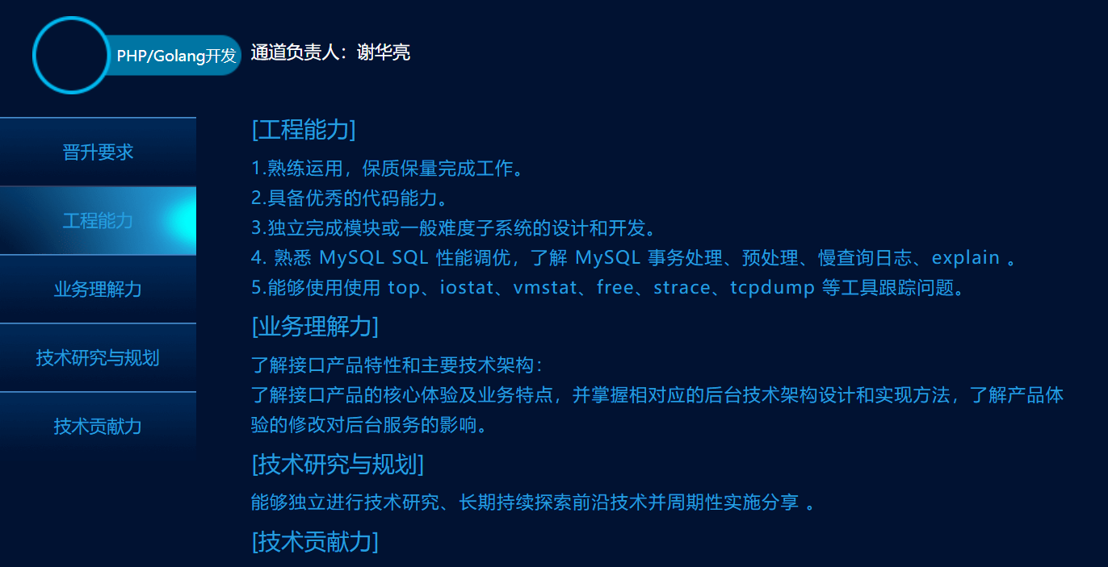
各岗位的关键技术
能力模型 - 举例 PHP/Golang开发工程师 - P5
未来荣耀系统
晋级之路中包含了各个角色在不同职级需要掌握的相关技术能力,可参照对比,明确自己的学习路径.
访问地址：http://honor.zhiyinlou.com/riseroad

Slide 30
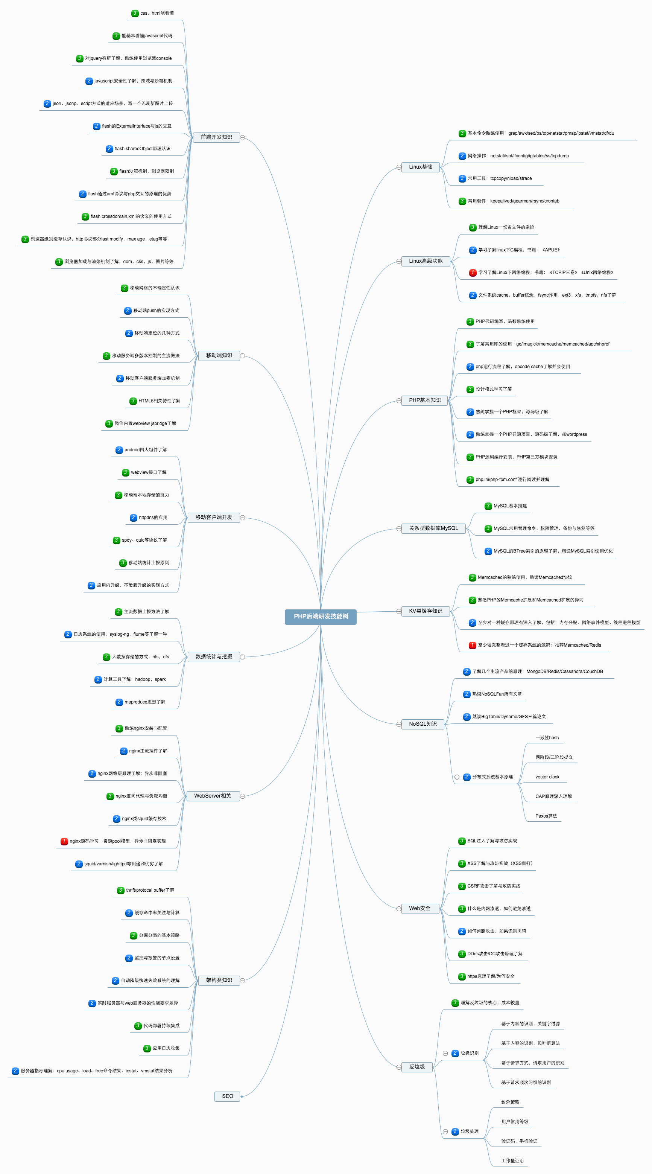
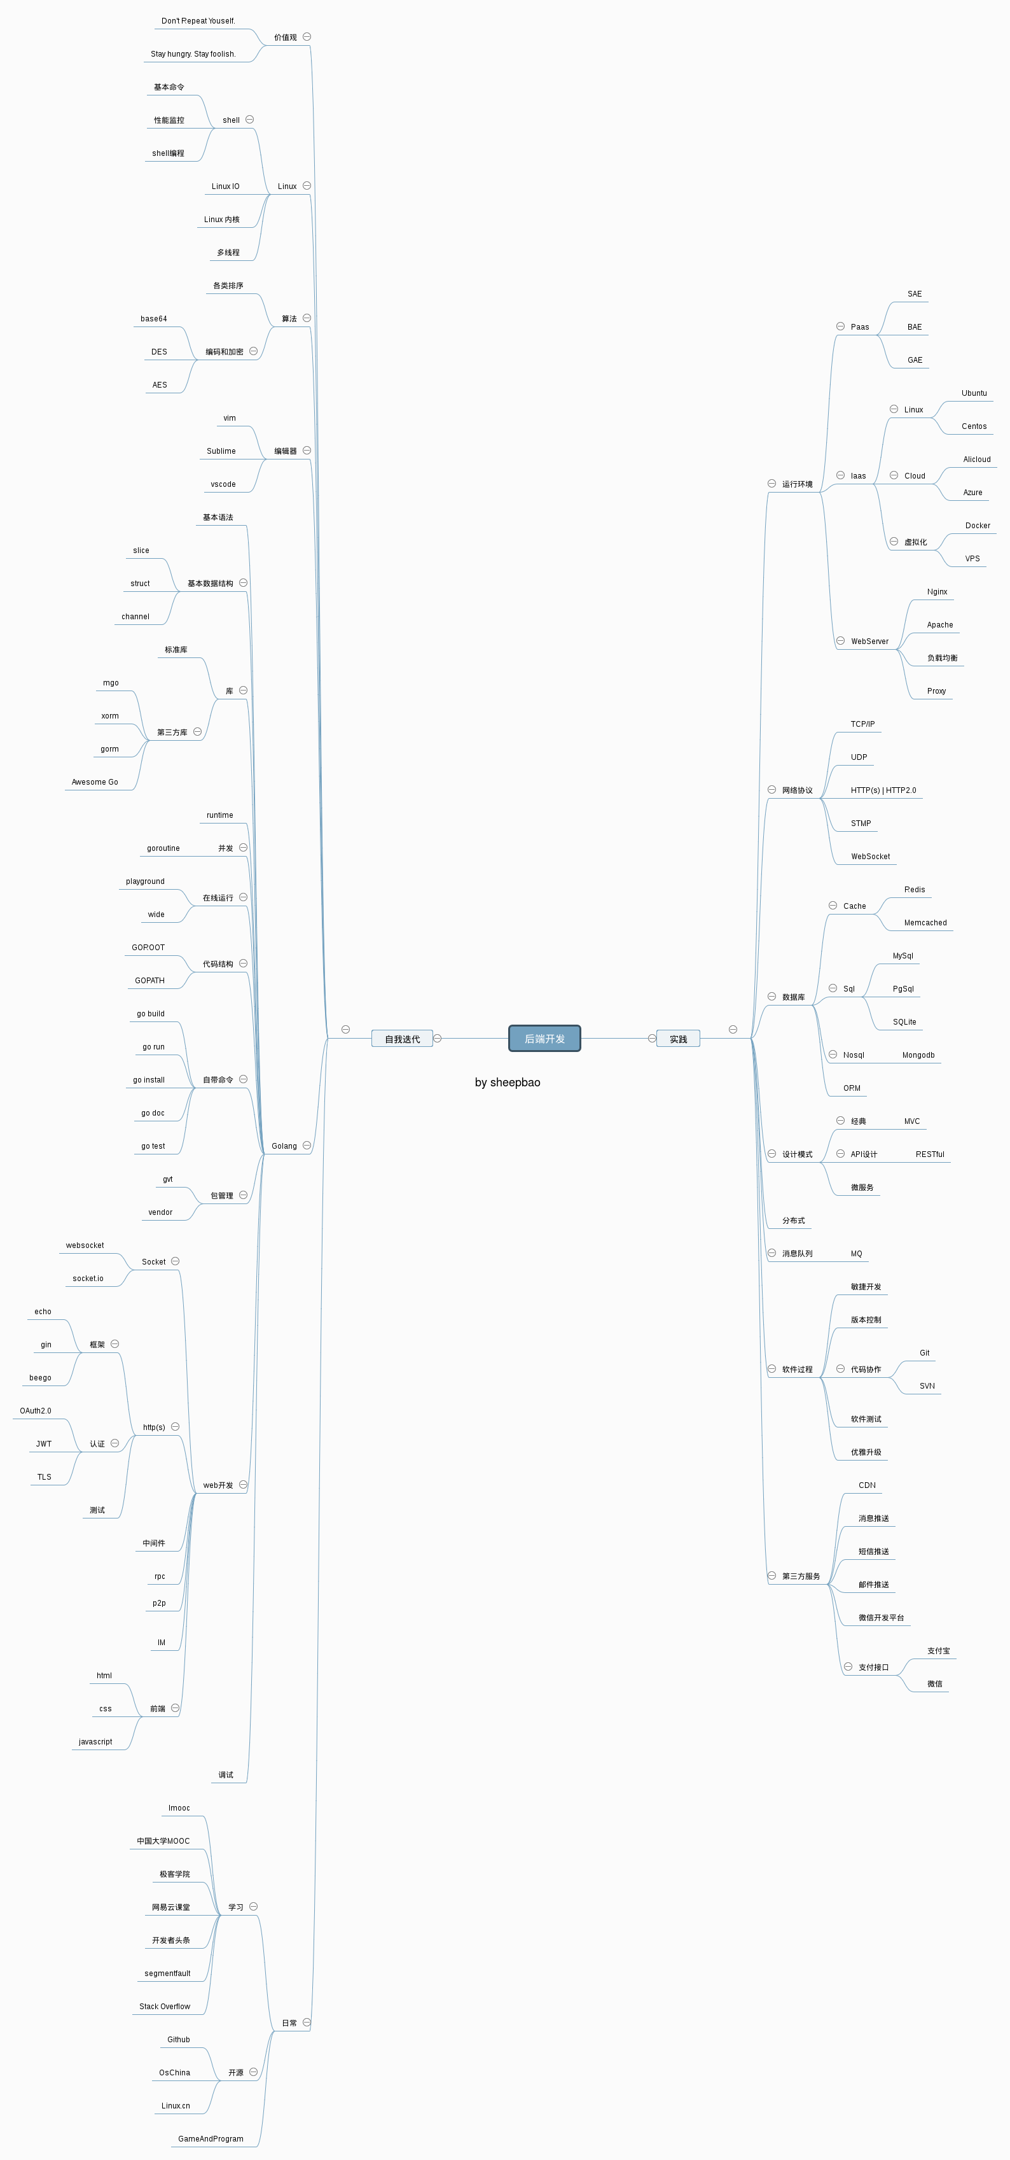
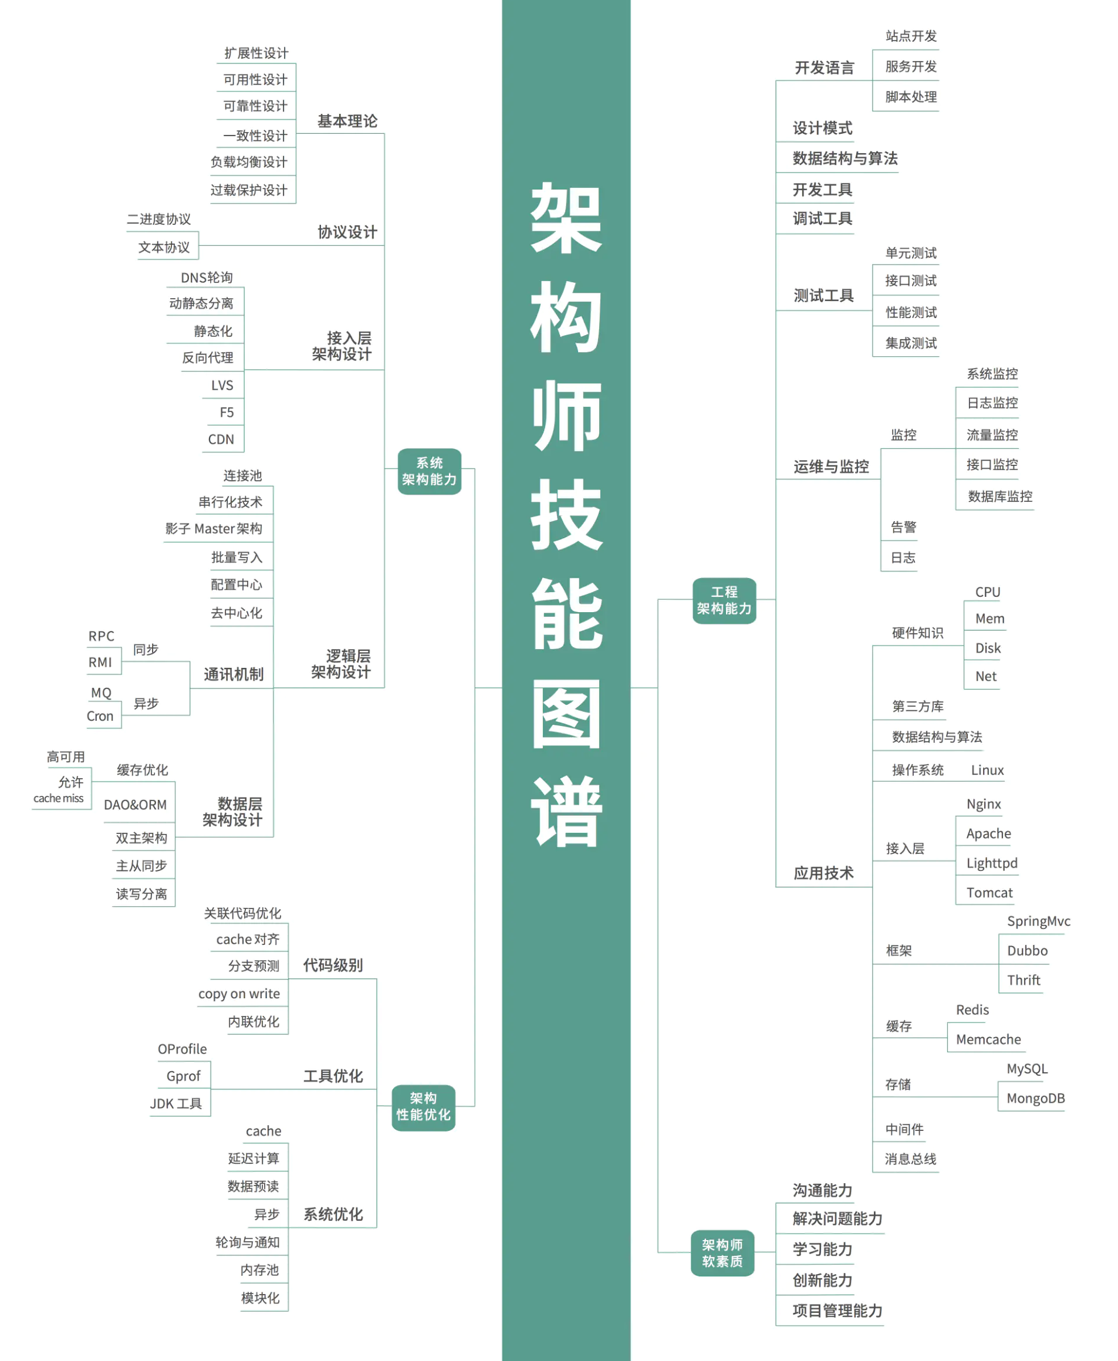
各岗位的关键技术
部分技术技能树
PHP程序员技能树
Go程序员技能树
架构师技能树
Notes:
加入大前端团队的7个理由：
1、大前端是最接近终端用户、与产品和业务交流最多的技术团队，能够第一时间了解用户的需求，特别是在教育行业，能够对行业业务形态、用户需求有更深刻的理解，是那些对用户体验、交互感兴趣的同学的最佳选择。
2、大前端是最容易成为全栈工程师的技术岗位。掌握大前端技术和语言也能进行后端服务开发，比如Javascript、Java、C/++等，掌握大前端技术能快速实现产品原型，很容易获得及时的成就感，适合有产品想法，想成为全栈工程师，希望掌握技术全貌的同学选择。

Slide 31
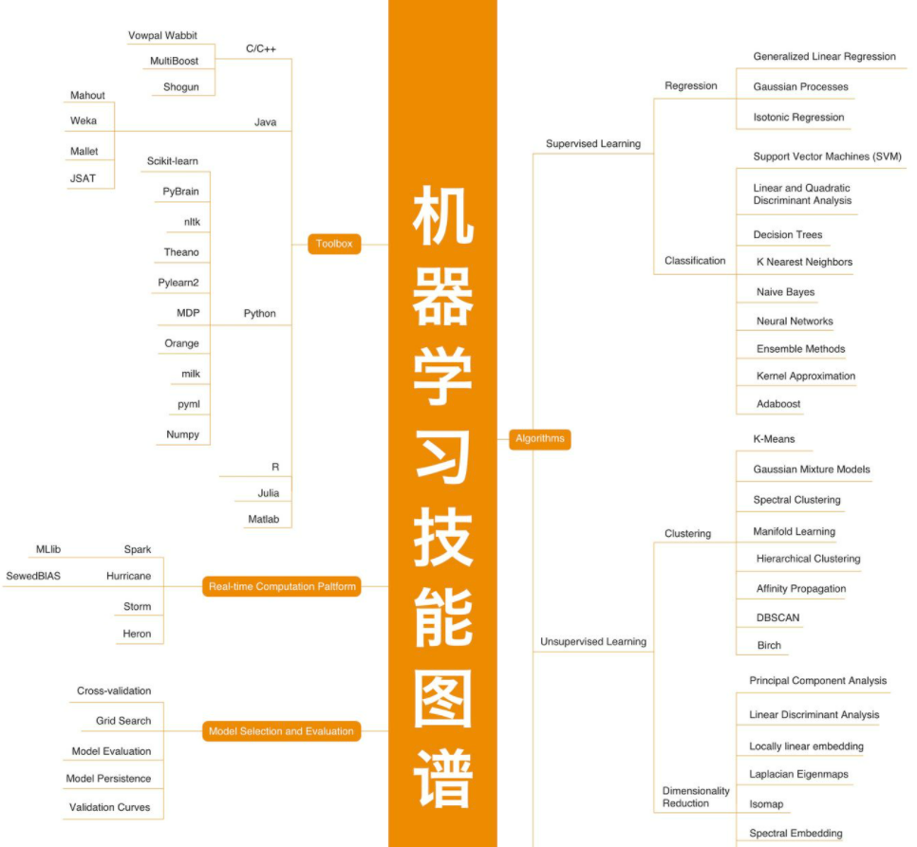
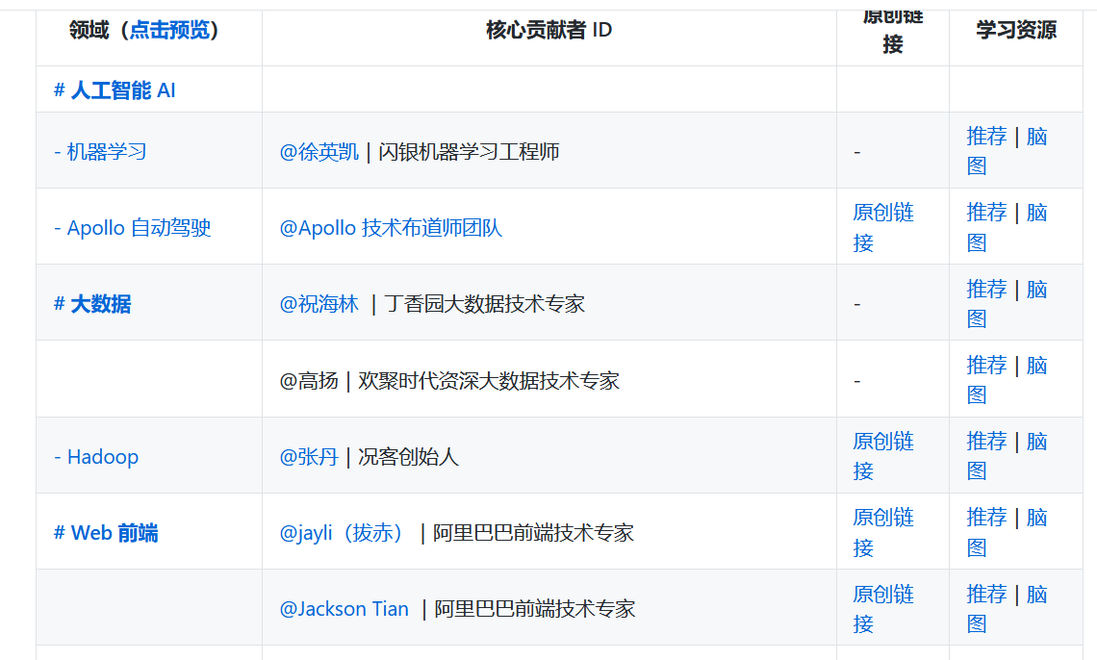
各岗位的关键技术
程序员技能图谱
更多图谱：https://github.com/TeamStuQ/skill-map

Slide 32
四、工程师长线发展方向

Slide 33
程序员发展方向
为什么要考虑发展
真实的、永恒的、最高级的快乐，只能从三样东西中取得：工作、自我克制和爱。
——罗曼·罗兰
“最基础的世界意志不再是和平、自由或者民主，也不是拥有家庭或者房子土地，而是拥有一份好的工作，所有其他的事都会随之而来”
——来自于盖洛普组织的一项世界性的民意调查
Notes:
加入大前端团队的7个理由：
1、大前端是最接近终端用户、与产品和业务交流最多的技术团队，能够第一时间了解用户的需求，特别是在教育行业，能够对行业业务形态、用户需求有更深刻的理解，是那些对用户体验、交互感兴趣的同学的最佳选择。
2、大前端是最容易成为全栈工程师的技术岗位。掌握大前端技术和语言也能进行后端服务开发，比如Javascript、Java、C/++等，掌握大前端技术能快速实现产品原型，很容易获得及时的成就感，适合有产品想法，想成为全栈工程师，希望掌握技术全貌的同学选择。

Slide 34
程序员发展方向
如何选择发展方向
Notes:
加入大前端团队的7个理由：
1、大前端是最接近终端用户、与产品和业务交流最多的技术团队，能够第一时间了解用户的需求，特别是在教育行业，能够对行业业务形态、用户需求有更深刻的理解，是那些对用户体验、交互感兴趣的同学的最佳选择。
2、大前端是最容易成为全栈工程师的技术岗位。掌握大前端技术和语言也能进行后端服务开发，比如Javascript、Java、C/++等，掌握大前端技术能快速实现产品原型，很容易获得及时的成就感，适合有产品想法，想成为全栈工程师，希望掌握技术全貌的同学选择。

Slide 35
工程师长线发展方向
互动
除了做工程师或程序员，你认为还有哪些工作岗位你是了解或者是感兴趣的？
Notes:
加入大前端团队的7个理由：
1、大前端是最接近终端用户、与产品和业务交流最多的技术团队，能够第一时间了解用户的需求，特别是在教育行业，能够对行业业务形态、用户需求有更深刻的理解，是那些对用户体验、交互感兴趣的同学的最佳选择。
2、大前端是最容易成为全栈工程师的技术岗位。掌握大前端技术和语言也能进行后端服务开发，比如Javascript、Java、C/++等，掌握大前端技术能快速实现产品原型，很容易获得及时的成就感，适合有产品想法，想成为全栈工程师，希望掌握技术全貌的同学选择。

Slide 36
程序员发展方向
职业发展方向选择原因
2
1
自身的性格和喜好
1
3
2
方向的产出和正向反馈
4
3
行业的发展
4
个人理想
发 展方 向
Notes:
加入大前端团队的7个理由：
1、大前端是最接近终端用户、与产品和业务交流最多的技术团队，能够第一时间了解用户的需求，特别是在教育行业，能够对行业业务形态、用户需求有更深刻的理解，是那些对用户体验、交互感兴趣的同学的最佳选择。
2、大前端是最容易成为全栈工程师的技术岗位。掌握大前端技术和语言也能进行后端服务开发，比如Javascript、Java、C/++等，掌握大前端技术能快速实现产品原型，很容易获得及时的成就感，适合有产品想法，想成为全栈工程师，希望掌握技术全貌的同学选择。

Slide 37
程序员发展方向
what：程序员发展方向
技术方向
技术专家：某个领域或者某项特殊技术的专家，单个技术方向深入而精通；
技术专家
架构师
架构师：对从下到上各类技术了解，某个方向精通，技术知识宽广，能够进行架构设计。
技术专家：某个领域或者某项特殊技术的专家，核心：深入而精通；
管理方向
技术管理：针对技术岗位的角色进行管理工作
技术管理
业务管理
程序员发展方向
业务管理：能够跳出专业视角思考业务问题，有业务感觉，商业/销售/产品 各个视角
产品：想改变一点什么；有较好的产品感觉，从逻辑到用户体验；
其他
产品/运营
销售/创业
销售：试试把你做的东西卖出去；洞察客户真实愿意付费的需求；
创业：自己有好的业务想法，能够拿到融资；开个小店也是创业
Notes:
加入大前端团队的7个理由：
1、大前端是最接近终端用户、与产品和业务交流最多的技术团队，能够第一时间了解用户的需求，特别是在教育行业，能够对行业业务形态、用户需求有更深刻的理解，是那些对用户体验、交互感兴趣的同学的最佳选择。
2、大前端是最容易成为全栈工程师的技术岗位。掌握大前端技术和语言也能进行后端服务开发，比如Javascript、Java、C/++等，掌握大前端技术能快速实现产品原型，很容易获得及时的成就感，适合有产品想法，想成为全栈工程师，希望掌握技术全貌的同学选择。

Slide 38

程序员发展方向
技能方向-架构师
针对技术领域为主的技术架构设计
精通某个编程语言、数据库、各种主流开源软件和框架的使用
在进行新业务时，进行系统设计、有效的架构指导；良好的技术视野和沟通推动能力
架构师
熟悉各个编程语言技术差异；对各种开源软件优劣使用场景熟悉
针对复杂的问题能给出最有效的解决方案，比如性能出现瓶颈时等等
Notes:
加入大前端团队的7个理由：
1、大前端是最接近终端用户、与产品和业务交流最多的技术团队，能够第一时间了解用户的需求，特别是在教育行业，能够对行业业务形态、用户需求有更深刻的理解，是那些对用户体验、交互感兴趣的同学的最佳选择。
2、大前端是最容易成为全栈工程师的技术岗位。掌握大前端技术和语言也能进行后端服务开发，比如Javascript、Java、C/++等，掌握大前端技术能快速实现产品原型，很容易获得及时的成就感，适合有产品想法，想成为全栈工程师，希望掌握技术全貌的同学选择。

Slide 39

程序员发展方向
技能方向-技术专家
针对技术方向某一个垂直领域的钻研
具备通用技术知识，比如编码、数据库、计算机体系知识
对自己研究领域方向具备超越大部人的深入了解熟悉，比如音视频方向，分布式方向，人工智能方向等等
技术专家
是自己研究领域的权威人士，或者对这个领域具备别人短时间内很难达到同等水平的专业实力
对自己研究领域外的知识稍有涉猎，不是非常精通，仅限于使用水平
Notes:
加入大前端团队的7个理由：
1、大前端是最接近终端用户、与产品和业务交流最多的技术团队，能够第一时间了解用户的需求，特别是在教育行业，能够对行业业务形态、用户需求有更深刻的理解，是那些对用户体验、交互感兴趣的同学的最佳选择。
2、大前端是最容易成为全栈工程师的技术岗位。掌握大前端技术和语言也能进行后端服务开发，比如Javascript、Java、C/++等，掌握大前端技术能快速实现产品原型，很容易获得及时的成就感，适合有产品想法，想成为全栈工程师，希望掌握技术全貌的同学选择。

Slide 40

程序员发展方向
管理方向-技术管理
对专业角色的管理 - 研发/产品/老师
技术领域的专业技能经验积累和深度
技术负责人
专业能力
规划调度
团队管理
业务洞察
项目管理
团队人员选用育留
对工作业务项目的安排规划调度
对自己支持业务的深刻洞察理解
对各类项目的管理把控风险评测
Notes:
加入大前端团队的7个理由：
1、大前端是最接近终端用户、与产品和业务交流最多的技术团队，能够第一时间了解用户的需求，特别是在教育行业，能够对行业业务形态、用户需求有更深刻的理解，是那些对用户体验、交互感兴趣的同学的最佳选择。
2、大前端是最容易成为全栈工程师的技术岗位。掌握大前端技术和语言也能进行后端服务开发，比如Javascript、Java、C/++等，掌握大前端技术能快速实现产品原型，很容易获得及时的成就感，适合有产品想法，想成为全栈工程师，希望掌握技术全貌的同学选择。

Slide 41

程序员发展方向
管理方向-业务管理
以实现商业目标为主的管理角色
商业战略/规划/竞争力/行业分析判断
业务负责人
商业
产品
市场销售
财务法务
团队管理
人员招聘/团队管理
产品开发/整合
收入/成本/利润/GP/法律风险
市场/销售/推广
Notes:
加入大前端团队的7个理由：
1、大前端是最接近终端用户、与产品和业务交流最多的技术团队，能够第一时间了解用户的需求，特别是在教育行业，能够对行业业务形态、用户需求有更深刻的理解，是那些对用户体验、交互感兴趣的同学的最佳选择。
2、大前端是最容易成为全栈工程师的技术岗位。掌握大前端技术和语言也能进行后端服务开发，比如Javascript、Java、C/++等，掌握大前端技术能快速实现产品原型，很容易获得及时的成就感，适合有产品想法，想成为全栈工程师，希望掌握技术全貌的同学选择。

Slide 42

程序员发展方向
管理方向-管理要求
管理岗位中通用的工作要求
时间管理
专业素质
通用素质
软素质
项目管理
业务管理
管事
流程改进
制度建设
定方向
拿结果
目标管理
绩效管理
管人
人才招募
人才培养
团队建设
Notes:
加入大前端团队的7个理由：
1、大前端是最接近终端用户、与产品和业务交流最多的技术团队，能够第一时间了解用户的需求，特别是在教育行业，能够对行业业务形态、用户需求有更深刻的理解，是那些对用户体验、交互感兴趣的同学的最佳选择。
2、大前端是最容易成为全栈工程师的技术岗位。掌握大前端技术和语言也能进行后端服务开发，比如Javascript、Java、C/++等，掌握大前端技术能快速实现产品原型，很容易获得及时的成就感，适合有产品想法，想成为全栈工程师，希望掌握技术全貌的同学选择。

Slide 43
五、个人软素质

Slide 44
优秀程序员软素质
个人软素质
细心
认真
谨慎
精进
专业
1、细心：写完代码都需要重新Review一遍，变量名是否正确，变量是否初始化，每个SQL语句是否性能高超或者不会导致超时死锁；
2、认真：每个函数是否都自己校验过输入输出是满足预期的；条件允许，是否核心函数都具备单元测试代码；
3、谨慎：不要相信任何外部输入的数据，包括数据库、文件、缓存、用户HTTP提交各种变量，都需要严格校验和过滤。
4、精进：不要惧怕别人说你代码烂，必须能够持续被人吐槽下优化，在在我革新下优化；要学习别人优秀的代码设计思想和代码风格，持续进步。
5. 专业：专业是一种工作态度，也是一种人生态度；代码要专业、架构要专业、变量名要专业、文档要专业、跟别人发工作消息邮件要专业、开会要专业、沟通要专业，等等，专业要伴随自己一生

Slide 45
个人软素质
管理方向软素质能力
领导号召能力：领导他人能力，号召影响他人能力，能够组建团队，团结力量
分析判断能力：弄清领导目标或组织目标；分析问题和局势，有效的分析判断进行决策
计划安排能力：有计划、统筹、安排能力；包括工作的分配、协调、应急事件处理能力
管理培养能力：人能够管理团队，对团队的授权、人才的培养，团队组织架构，通过管理协同，达到工作目标
沟通合作能力：擅长沟通交流，能够传达自己的思想，并且能够把思想内容通过写作、演讲、会议等方式表达出来；良好的合作能力能够联合资源，与其他组
织或个人达到共同或者彼此目的；
总结反思能力：工作中发现问题及时调整；对问题、方法、结果有深刻总结思考反思，有好的复盘和总结规律的能力，为以后铺垫。（知行合一）
计划
管理
反思
沟通
判断力
领导力

Slide 46

个人软素质
管理方向软素质能力如何学习

Slide 47




个人软素质
管理方向软素质能力如何学习
目标导向、以终为始、设定标准、知行合一
明确目标
拆解目标
设定标准
针对学习
坚持自己想做的事情短期内看不出效果，长期总能看到效果
将目标分解成为可以实现的各个步骤，量化
针对每个需要实现的步骤中，设定所需要的专业技能
通过培训或者实践的方式，对设定的技能针对性的学习提高

Slide 48
进一步学习成长书籍推荐
技术书籍
通用书籍
学习方向： 数据结构算法计算机原理/开源程序
函数式编程/分布式/机器学习
推荐书籍：
任意一本数据结构算法书
任意一本C/C++/Linux编程书籍
任意多本Redis/PHP/MySQL/Nginx原理书籍
任意一本函数式编程语言书 Erlang/Scala/Lisp
任意一本或多本分布式系统书籍 《深入理解计算机系统》
如何清晰的思考和表达：
《金字塔原理》
《结构思考力》
《认知红利》
提高效率：《高效能人士的七个习惯》
专业成功的秘密：《刻意练习》
认清事物背后：《清醒思考的策略》
商业入门：《定位》
投资智慧：《穷查理宝典》
PS：读大师的书，读经典的书

Slide 49
最厉害的程序员
最优秀的工程师
愿你们在好未来成为

Slide 50


CONTACT 联系我
个人微信
个人公众号
有问题可以联系我共同交流

Slide 51
Thanks
感谢聆听

Slide 52
Thank you for
watching
谢谢您的观看
Speaker:
Time:

